Slide 1
Zenobia Camprubí

Slide 2
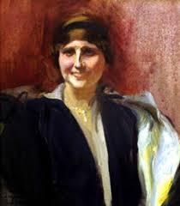
ÍNDICE
Diapositiva 3: BIOGRAFÍA
Diapositiva 10: CITA
Diapositiva 4: MATRIMONIO CON JUAN RAMÓN JIMÉNEZ
Diapositiva 4: MATRIMONIO CON JUAN RAMÓN JIMÉNEZ
Diapositiva 5: ZENOBIA CAMPRUBÍ,UNA “ LLAMA VIVA”
Diapositiva 6: LOGROS
Diapositiva 7: ALGUNAS DE SUS OBRAS
Diapositiva 8: ESQUEMA
Diapositiva 9: WEBGRAFÍA
Diapositiva 10: CITA

Slide 3
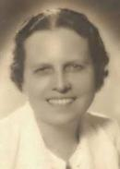
BIOGRAFÍA
Zenobia Camprubí nació en Barcelona en 1887.
Estudió en Estados Unidos (Universidad de Columbia).
Destacó en la traducción de obras como
las de Shakespeare.
Murió de cáncer de ovarios.
Fundó la asociación “La Enfermera a
Domicilio”.

Slide 4
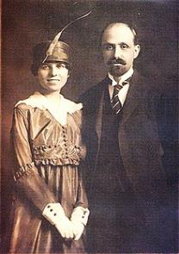
MATRIMONIO CON JUAN RAMÓN JIMÉNEZ
Zenobia y Juan Ramón Jiménez se casaron por la Iglesia Católica en Nueva York.
Trabajó ayudando a los demás para
poder compensar los problemas económicos.

Slide 5
ZENOBIA CAMPRUBÍ,UNA “ LLAMA VIVA”
Zenobia fue una mujer feminista que quedó en la sombra debido a que se reconoció a su marido Juan Ramón Jiménez.
Se afirma que no era una mujer convencional ya que habría seguido en su línea de vida activa tanto con su marido como sin él.

Slide 6
LOGROS
Zenobia fue una mujer adelantada a su tiempo.
-Fue una de las primeras mujeres en España con carnet de conducir en España.
-Fue precursora en negocios de exportación de artesanía.
-Fue pionera en la lucha por las libertades y los derechos de la mujer.

Slide 7
ALGUNAS DE SUS OBRAS
-Traducciones al español de la obra de Tagore (1916-1917): El jardinero, el cartero del rey, pájaros perdidos, la cosecha, el Asceta, El Rey y la Reina, Malini, ofrenda Lírica, Las piedras hambrientas, ciclo de primavera.
-Diarios: Diario Cuba I (1937-1939), Diario II Estados Unidos (1939-1950), Diario III Puerto Rico (1951-1956).

Slide 8
ESQUEMA
OBRAS
TRADUCCIÓN DE LA OBRA DE TAGORE
MONOGRAFÍAS
El jardinero
Juan Ramón y yo
El cartero del rey
Monumento de amor. cartas
DIARIOS
Pájaros perdidos
Vivir con Juan Ramón
La cosecha
Diario I Cuba
Poemas y cartas de amor
El Asceta
Diario II Estados Unidos
Cuadernos de Zenobia y Juan Ramón
Malini
Diario III Puerto Rico
Ofrenda lírica
Diario
Las piedras hambrientas
Ciclo de primavera

Slide 9
WEBGRAFÍA
https://www.universolorca.com/personaje/camprubi-aymar-zenobia/
https://es.wikipedia.org/wiki/Zenobia_Camprub%C3%AD
https://elpais.com/diario/2011/01/01/babelia/1293844368_850215.html
https://www.efeminista.com/zenobia-camprubi-brilla-con-luz-propia/
https://www.cervantes.es/bibliotecas_documentacion_espanol/creadores/camprubi_zenobia_1.htm

Slide 10
“Voy deprisa por el mundo llena de risa y de amor a todo aquel que me lo pide, risas y besos le doy”
-Zenobia Camprubí Aymar
aelayunta@classroom.iesramonycajaltocina.es

